Slide 1

HTML (Hyper-Text Markup Language)
Creado por Tim Berners Lee en 1991
HTML5 versión actual
Los standards de uso son fijados por la W3C (World Wide Web Consortium) y WHATWG (Web Hyper-Text Application Team Working Group) - Desde HTML5 -
Lenguaje interpretado por el navegador

Slide 2
Qué es CSS?
Sus Siglas representan Cascading Style Sheets es decir Hoja de estilo en cascada.
Se usa para diseñar la forma de presentar los documentos HTML al usuario.
Implementa el estilo sobre los elementos previamente estructurados en HTML.

Slide 3
CÓMO IMPLEMENTAR CSS?
Tenemos tres maneras de implementar CSS en nuestro html:
De manera interna
De manera externa
En línea

Slide 4
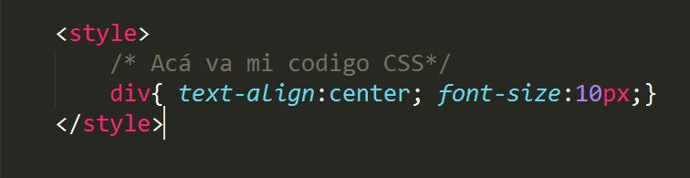
De manera interna:
Utilizando la etiqueta Style dentro del head de mi HTML.

Slide 5
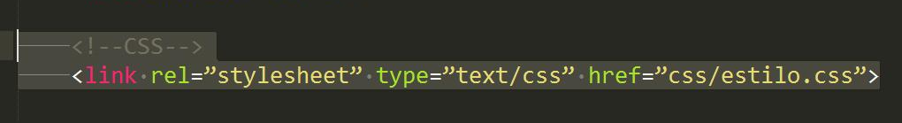
De manera externa:
Incluyendo mi hoja de estilos en el head de mi HTML a través del elemento link. En HTML5 se puede omitir el atributo type.

Slide 6
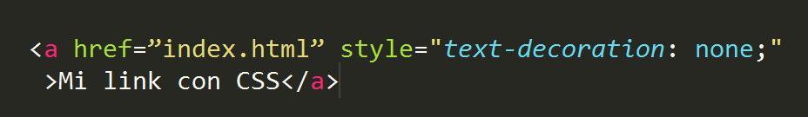
En línea:
Dentro de mi HTML agregando el atributo Style en la etiqueta donde quiero aplicarlo.

Slide 7
Qué es un Servidor?
Es el lugar donde se va alojar mi sitio para que sea visible desde internet. Brinda la información a los que los piden es decir aquellos usuarios que navegan Internet a través de diferentes protocolos.

Slide 8
Qué es un Dominio?
Es la dirección donde se encuentran los archivos de mi sitio. Para facilitar el acceso a los usuarios en lugar de acceder con el valor numérico se accede con www.nombreDeMiSitio.com .

Slide 9
NutHost
Servicio de hosting con 6 meses de regalo por ser alumno de Educación It.
Ir a la sección “Beneficios” en el Alumni para contratarlo

Slide 10
Servidor Gratuito
También contamos con la posibilidad de contratar un hosting gratuito como por ejemplo https://ar.000webhost.com/
(sólo para prácticas)

